Slide 1
Тема: Лето красное!
Отчет по работе с воспитанниками и
их родителями
С 25 по 29 мая
Воспитатели:
Бузанова Р.Н., Шаповалова С.С., Цацульникова Л.А., Тюпенкина Н.Н., Бархатова А.С.

Slide 2
Понедельник 25.05.
Посмотрите с детьми мультфильм «Путешествие муравья»
https://youtu.be/WhHSH4amrNM
Обсудите с детьми содержание мультфильма, вспомните всех героев мультфильма .

Slide 3
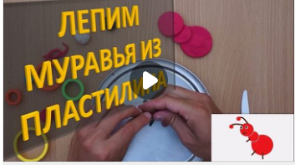
Вторник 26.05
Предлагаем вам слепить из пластилина «Муравья»
https://youtu.be/IK1WIYs-naM

Slide 4
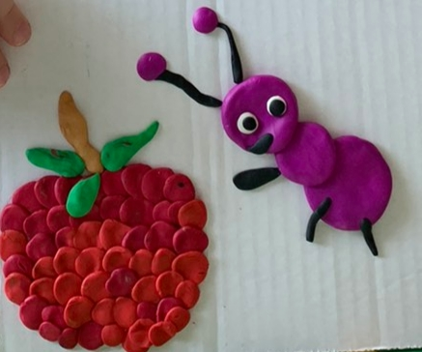
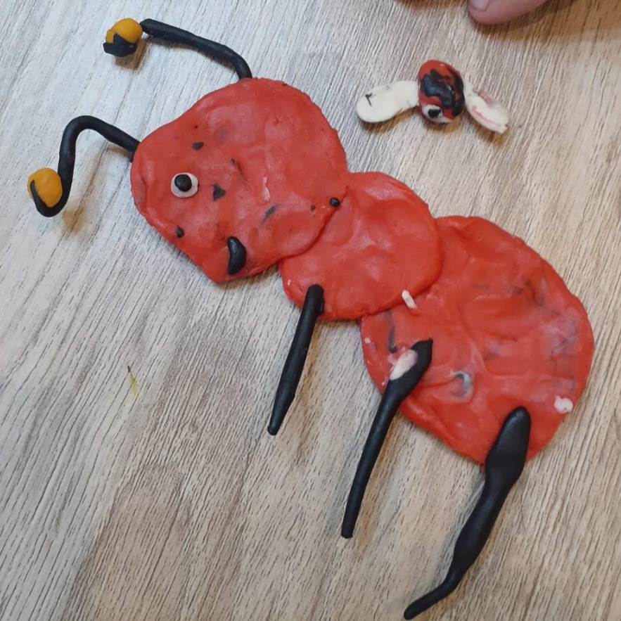
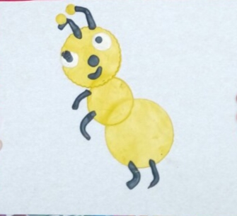
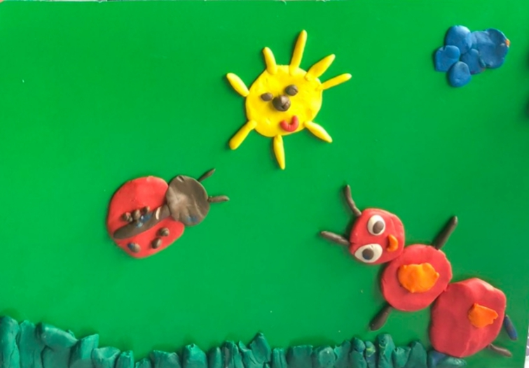
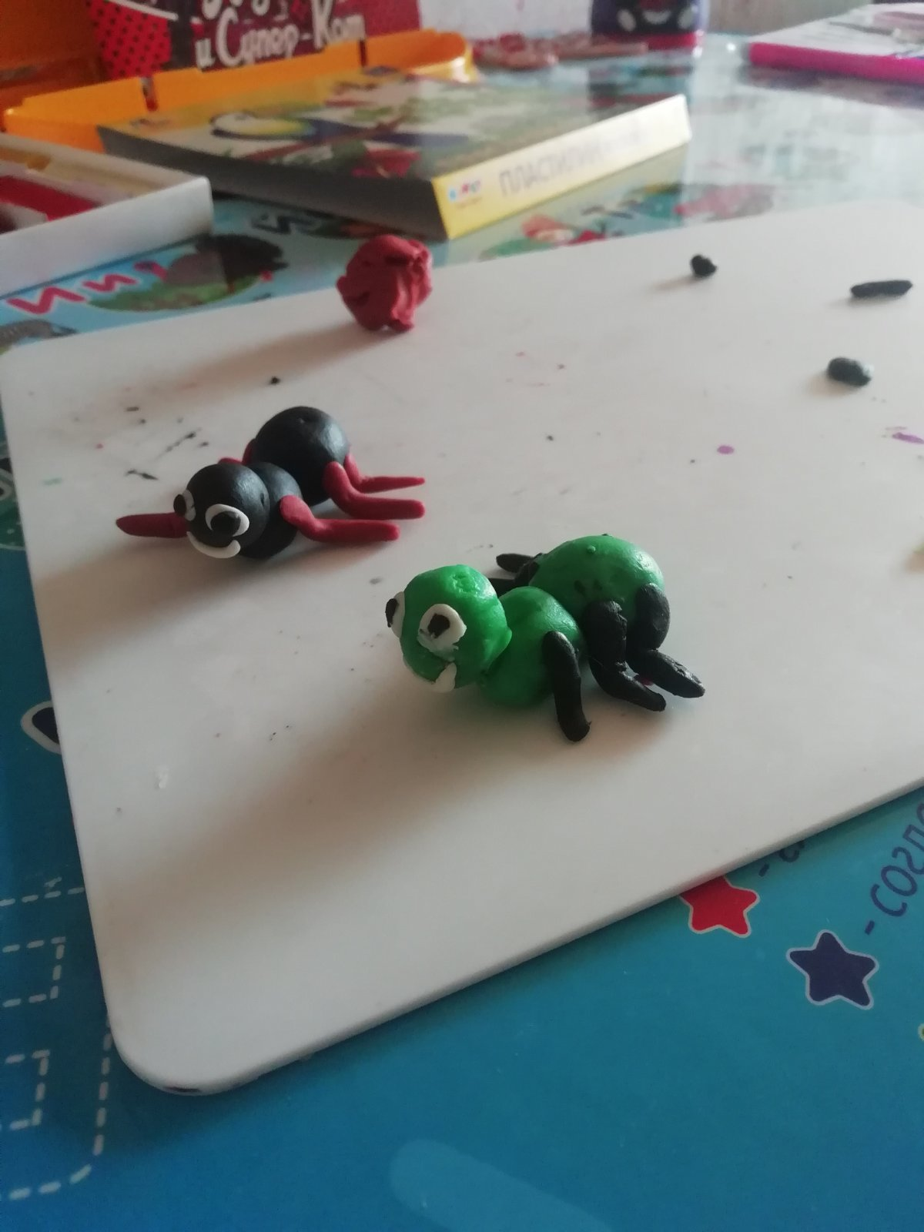
1 группа
2 группа
4 группа

Slide 5
Среда 27.05
Прочитайте и выучите любое стихотворение

Slide 6
Четверг 28.05
Сегодня предлагаем вам поиграть с счетными палочками, создать из них любую картину!
https://cloud.mail.ru/public/29zU/3m4sR3vn3

Slide 7
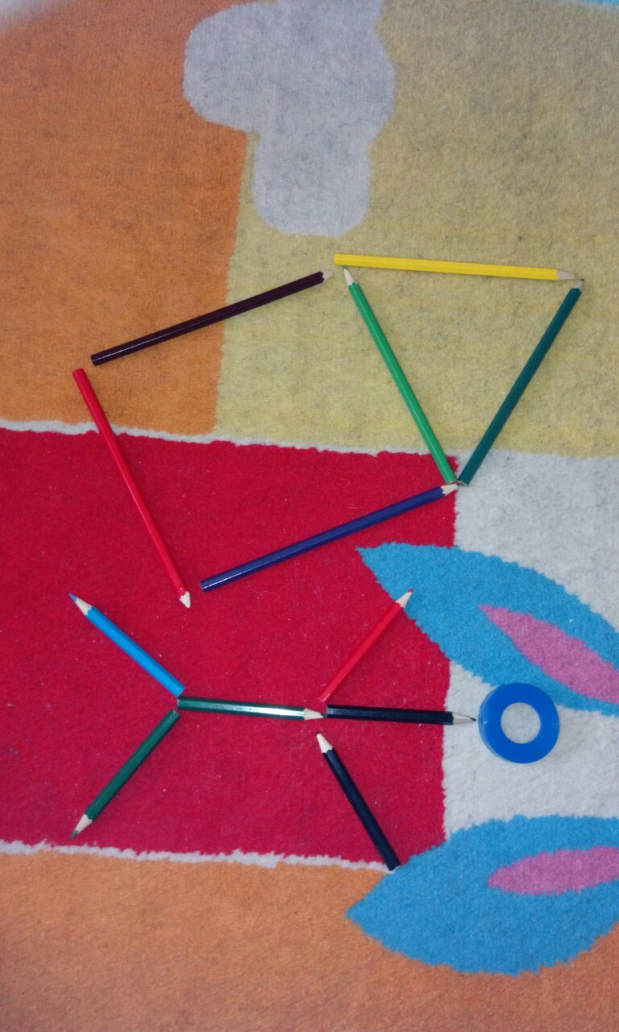
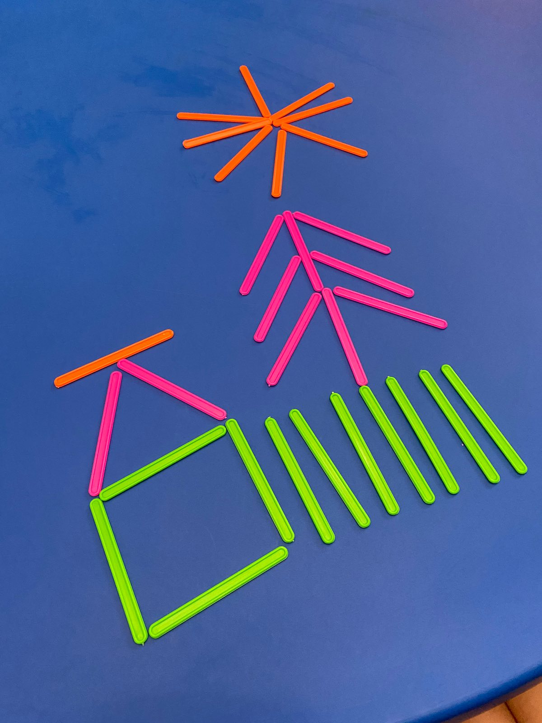
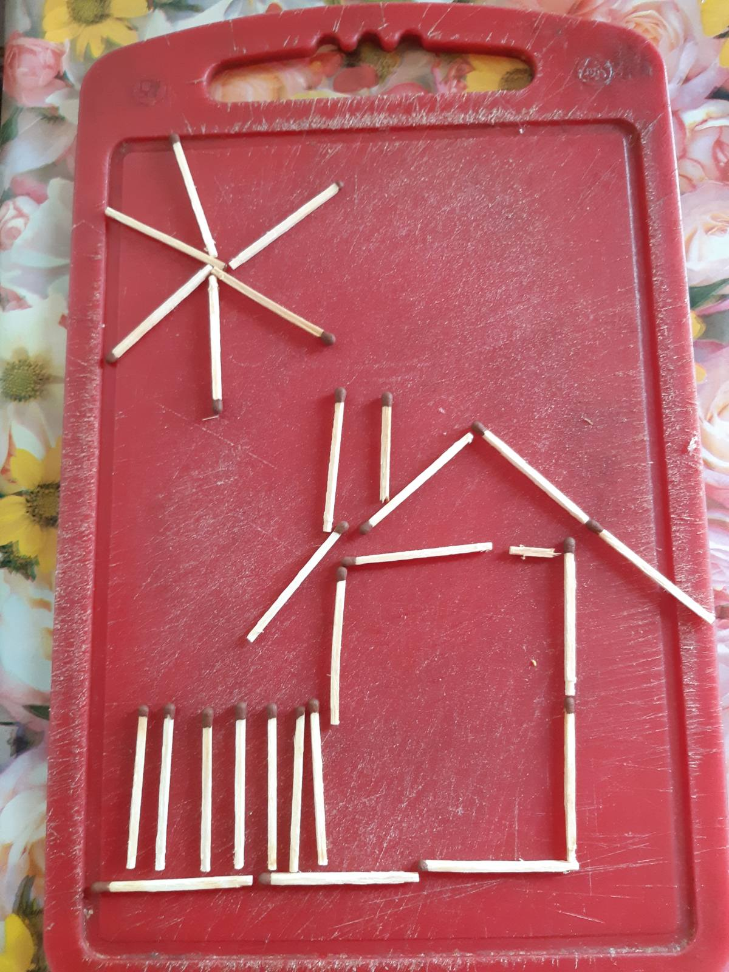
1 группа
2 группа
4 группа

Slide 8
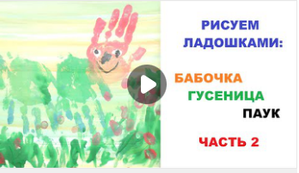
Пятница 29.05
Предлагаем вам сегодня нарисовать любого насекомого!
Используя для этого разные техники рисования
https://youtu.be/7PgpmI1xQxY
https://youtu.be/FdRjZwf9wK8

Slide 9
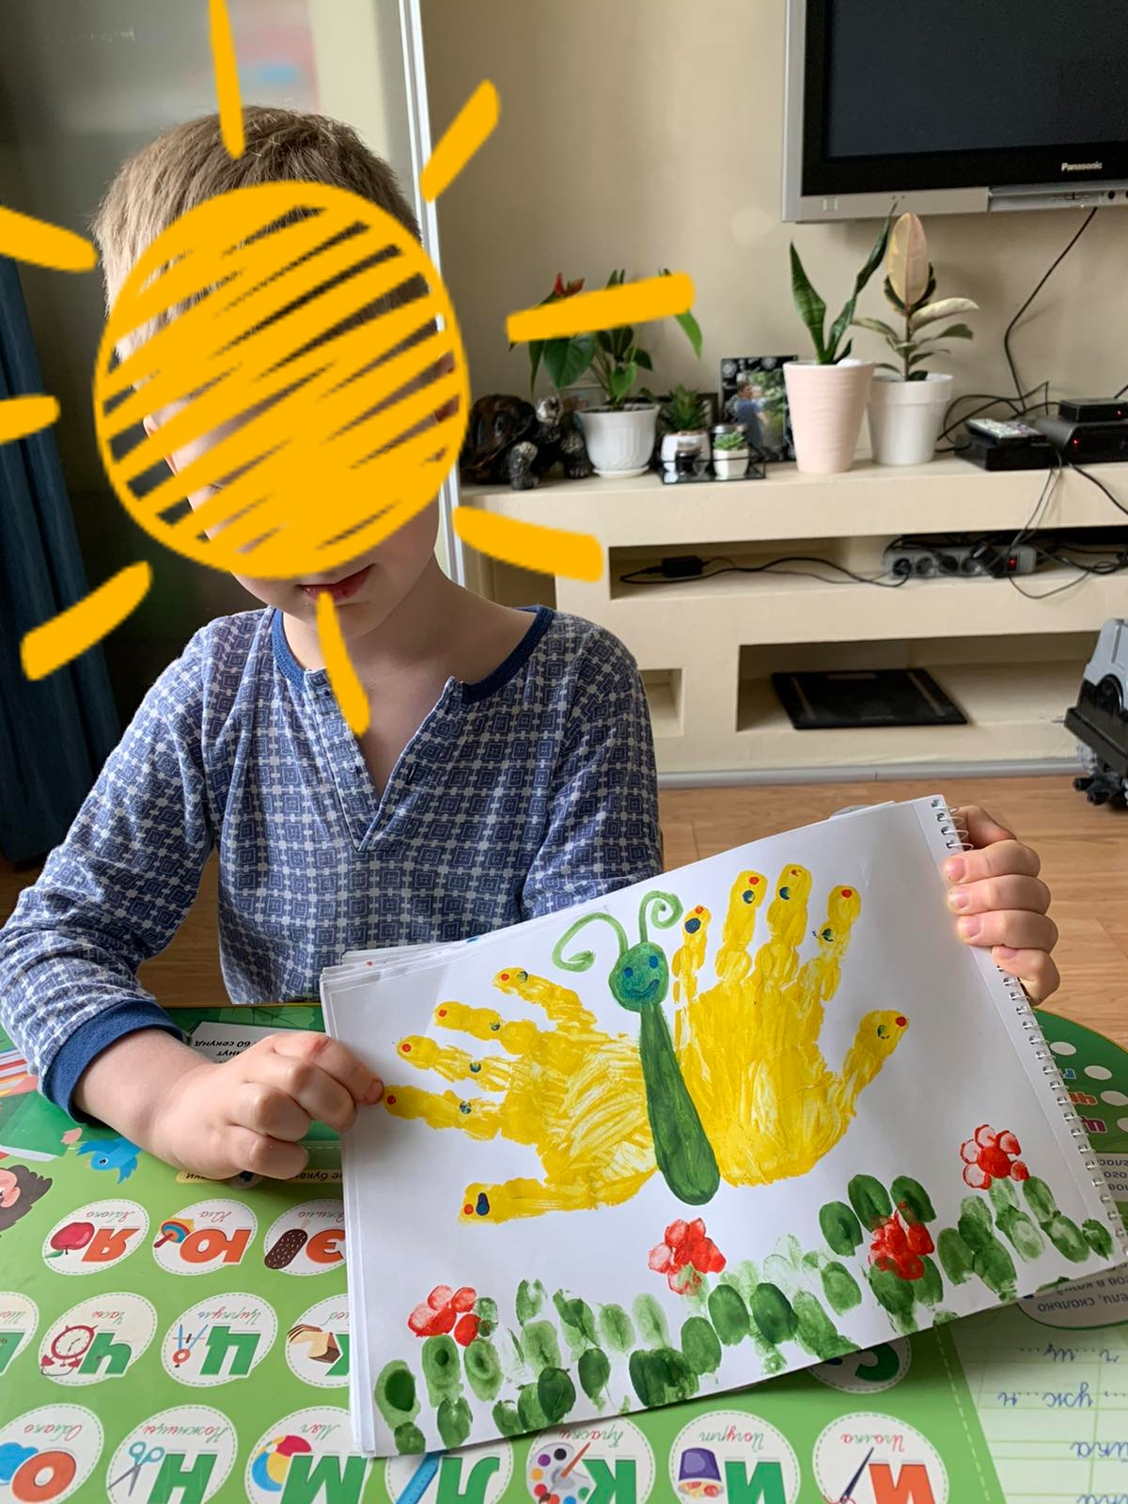
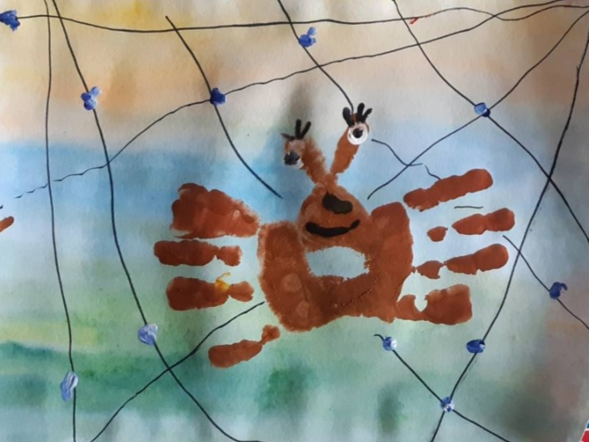
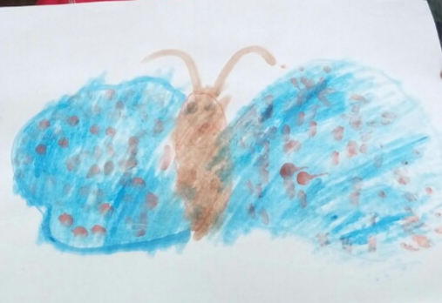
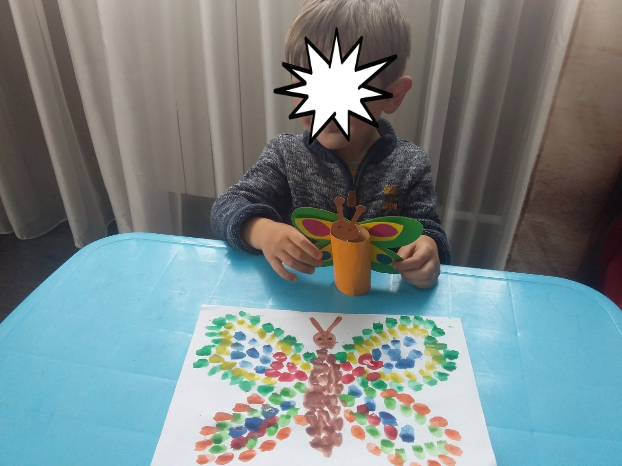
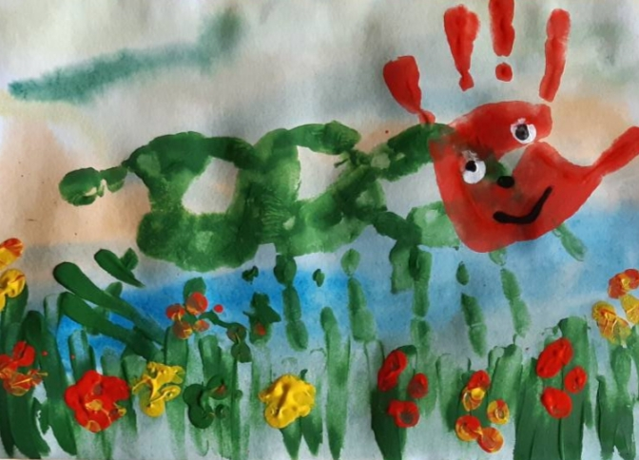
1 группа
2 группа
4 группа

